Slide 1


Mercado laboral en últimos años.
Prevención: Costo o Inversión
Marcelo Capello
Marcos Cohen Arazi
IERAL de Fundación Mediterránea
Córdoba, 23 de Abril de 2015

Slide 2
Mercado laboral en últimos años

Slide 3
Desempleo primero bajó luego se estancó. En últimos años bajó la tasa de actividad.
Evolución de la tasa de actividad y desempleo
Cuarto trimestre de cada año – Periodo 2003-2014
Desde 2006, 800 mil personas se retiraron del mercado laboral. Desempleo más “realista”: 11%
Fuente: IERAL de Fundación Mediterránea sobre la base de EPH-INDEC.

Slide 4
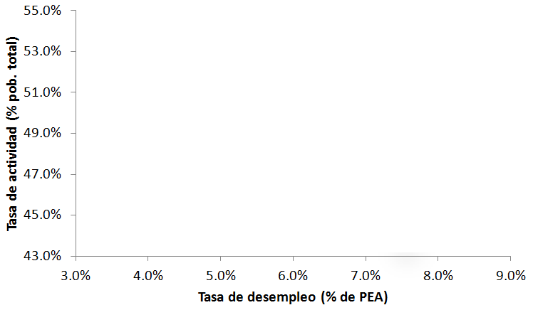











Desempleo en Latinoamérica
Tasa de participación laboral y tasa de desempleo
Argentina, Perú, Uruguay, Chile, Brasil y Colombia
3er. Trimestre de 2014
Sup.
46,3% 10,7%
Argentina: Con tasa de actividad del año 2006 (46,3%), la tasa de desempleo sería ahora de cerca del 11%.
Fuente: IERAL de Fundación Mediterránea sobre la base de Institutos de Estadística Oficial de cada país (III Trim. 2014)

Slide 5
Empleo Privado no sube desde 2008
Evolución del empleo público y privado registrado
(proporción de la población total)
Índice base Primer Trimestre de 1998 = 100 (1998-2014)
Fuente: IERAL de Fundación Mediterránea sobre la base de EPH-INDEC.

Slide 6
Empleo Industrial, el que menos creció
Evolución del empleo público y privado registrado (proporción de la población total). Sectores seleccionados
Índice base Primer Trimestre de 1998 = 100 (1998-2014)
Fuente: IERAL de Fundación Mediterránea sobre la base de EPH-INDEC.

Slide 7
Masa salarial ampliada creció hasta 2011
Evolución de la masa salarial ampliada (real) según componente – Valores Semestrales
Millones de $ - A precios del segundo semestre de 2014
*Valor estimado
Fuente: IERAL de Fundación Mediterránea sobre la base de EPH-INDEC, Declaraciones al SIPA - INDEC, MECON, IPC San Luis e IPC Inflación Verdadera.

Slide 8
Masa salarial ampliada: Caída 2014
Variación interanual de la masa salarial ampliada según componente (en %)
Fuente: IERAL de Fundación Mediterránea sobre la base de EPH-INDEC, Declaraciones al SIPA - INDEC, MECON, IPC San Luis e IPC Inflación Verdadera.

Slide 9
Por caída de puestos y del salario real
Variación interanual de la masa salarial ampliada – Sólo componente laboral
Fuente: IERAL de Fundación Mediterránea sobre la base de EPH-INDEC, Declaraciones al SIPA - INDEC, MECON, IPC San Luis e IPC Inflación Verdadera.

Slide 10
Salarios en Argentina muy arriba de Brasil
Evolución de la brecha salarial en dólares entre los salarios industriales formales de Argentina y Brasil (1997-2015)
Fuente: IERAL de Fundación Mediterránea sobre la base de Encuesta Industrial Mensual (INDEC) e IBGE.

Slide 11
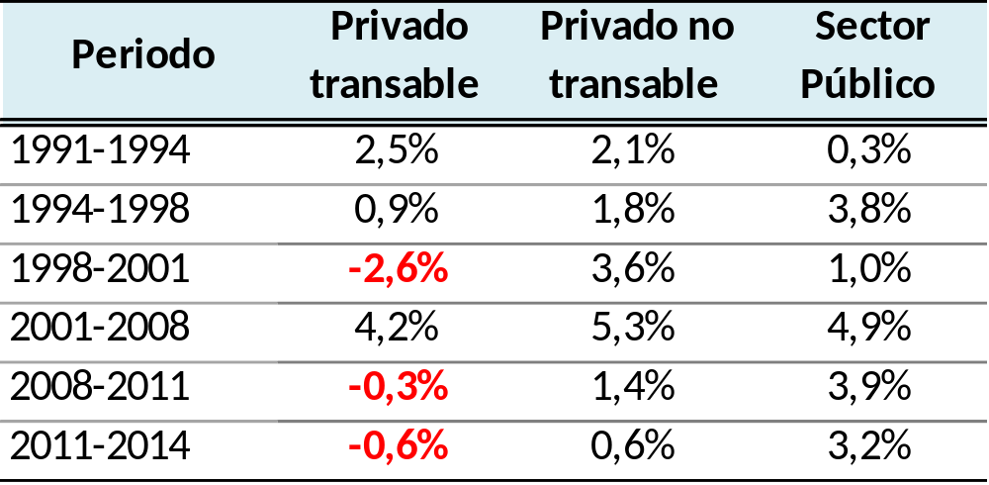
Empleo “transable” preanuncia inviabilidad
Evolución del empleo asalariado formal (1991-2014)
Tasa de crecimiento interanual promedio según periodo
«Regla» para el futuro: Cuando se deteriora la creación de empleo en el sector privado productor de bienes transables, mejor ir pensando en modificar la política económica

Slide 12
Equilibrar Divisas con Empleo
Generan DIVISAS
SI
NO
Generan mucho EMPLEO
Alimentos procesados
Otra Industria Expo
Turismo Internacional
Algunos servicios
Construcción
Transporte
Comercio
Servicios
SI
Agro
Minería
Petróleo /Gas
Otros
NO
CLAVE: Atraer capitales fugados (+U$S 200 MM) e Inversiones externas directas (1,9% del PIB en Argentina 2013, versus 3,2% en LA), especialmente x infraestructura y sector transable.

Slide 13
Prevención: Costo o Inversión

Slide 14
Fundamentos económico de la prevención de accidentes y enfermedades laborales
Además de los perjuicios para la calidad de vida, existen diferentes costos económicos para las empresas, que afectan el balance económico
Algunos costos pueden ser poco visibles:
  Costos salariales del trabajo no realizado (del afectado y de los compañeros de trabajo, menor productividad)
  Costos de contratación de sustituto (salarial y no salarial, tiempos de improductividad, menor productividad, entrenamiento, etc.)
  Costos por daños en materiales y equipos
  Pérdida de clientes por daño a la imagen de la firma
  Costos de indemnización o prestaciones complementarias (si los hubiera)
  Costo de judicialización vía demanda civil o penal
Fuente: IERAL sobre la base de UART y literatura especializada diversa

Slide 15
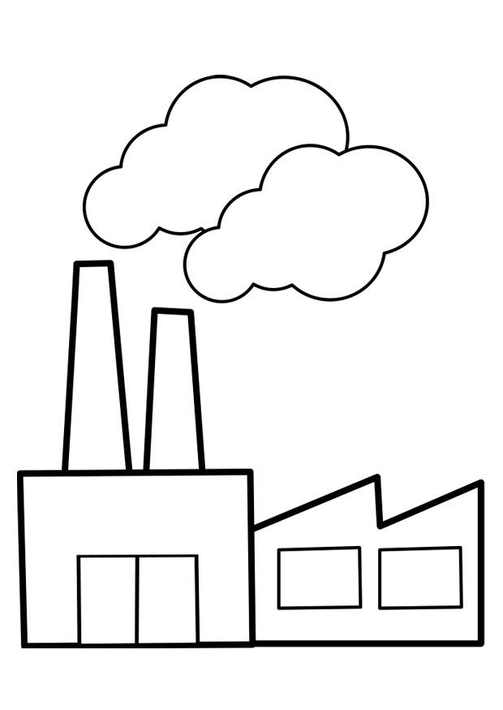
Condicionantes particulares según tamaño de la firma
MiPyMEs
Grandes Empresas
PyMEs enfrentan:
Mayores costos y dificultades para el reemplazo del personal.
Pérdida de continuidad en el trabajo, incide en mayor medida cuanto menor es el tamaño de la firma.
Deterioro del clima laboral, especialmente si no existe política de prevención.
Daños o pérdidas en materias primas, productos y equipos con mayor incidencia.
Costos de un accidente pueden complicar financieramente a la firma y condicionar su futuro.
En general cuentan con menores recursos en materia de prevención, y no tienen políticas explícitas para tratar accidentes.
Fuente: IERAL sobre la base de UART y literatura especializada variada.

Slide 16
Elementos de una política de prevención
Gestión Preventiva
Planificación Preventiva
Evaluación de Riesgos
Procedimiento de actuación
Organización preventiva
Compromiso de la dirección
Fuente: IERAL sobre la base de Centro Nacional de Condiciones de Trabajo de España, UART y literatura especializada variada.

Slide 17
Beneficios de una política de prevención
Mayor Productividad
Mayor continuidad del negocio
Costos más bajos de seguro ART
Mejora el clima laboral.
Mejora en la imagen y reputación de la empresa.
Mejora la Gestión de Recursos Humanos.
Mejora de rentabilidad.
Se estima que los gastos de prevención equivalen a alrededor del 10% de los gastos eventuales incurridos ante accidentes evitables con dicha prevención.
Prevención debe entenderse como una Inversión y no un Costo
Fuente: IERAL sobre la base de Centro Nacional de Condiciones de Trabajo de España y literatura especializada variada.

Slide 18
Cobertura de ART e informalidad
Trabajadores cubiertos
Cantidad
El nivel de trabajadores cubiertos ha crecido de manera sostenida y está en niveles récord.
Las MiPyMEs ocupan 66% de los trabajadores de la economía.
Sin embargo explican sólo 38% de los trabajadores cubiertos por ART.
Trabajadores cubiertos según tamaño de la firma
Porcentaje
Fuente: IERAL sobre la base de UART y SRT

Slide 19
Mejoras en materia de fatalidad de accidentes
Índice de fallecidos cada millón de trabajadores cubiertos
Cantidad
La puesta en funcionamiento de las ART han evidenciado resultados muy positivos en lo que hace a la reducción de accidentes y de su gravedad.
Las ART realizan inspecciones y deben señalar mejoras requeridas.
Fuente: IERAL sobre la base de UART y SRT

Slide 20
Altos niveles de judicialización
Cantidad de juicios ingresados por año
Existe un elevado nivel de judicialización y litigiosidad, dando lugar a una industria del juicio que dificulta la evolución del sistema
Fuente: IERAL sobre la base de UART y SRT

Slide 21
Costos de ART
Cuotas Promedio por Trabajador
En $
En % del salario
El elevado nivel de judicialización ha ido elevando el costo promedio de los seguros.
Asimismo, mientras las grandes empresas pagan alrededor entre 2% y 3% (por volumen y mejores prácticas), las PyMEs pagan entre 5% y 7%.
Fuente: IERAL sobre la base de UART y SRT

Slide 22
Duración de las bajas
Duración media de las bajas por Acc. y Enf .Laborales
Cantidad de días
La alta judicialización, especialmente a partir de mediados de los 2000, hizo que las ART extremen los cuidados (demandando mayores tiempos) para intentar reducir en parte la judicialización.
Fuente: IERAL sobre la base de UART y SRT

Slide 23
Conclusiones
La falta de medidas de higiene y seguridad puede dar lugar a diversos costos, a veces subestimados (tiempos improductivos, pérdida de imagen, gastos de entrenamiento).
Las PyMEs sufren mayores impactos de los accidentes y/o enfermedades laborales por tener menos recursos para sobrellevarlos.
Una buena política de prevención mejora el clima laboral, la rentabilidad, ahorra costos, mejora la gestión de RRHH.
El sistema de ART tuvo buenos resultados en reducir la cantidad y gravedad de accidentes, aunque hoy tiene dificultades por la alta litigiosidad.
La alta litigiosidad ha incidido en mayores costos de asegurarse para las empresas, y de mayor duración de las bajas por un mayor cuidado de los trabajadores en casos de accidentes y enfermedades laborales.
La prevención resulta una inversión que ayuda a mejorar la rentabilidad, al evitar costos mayores y pérdidas evitables.

Slide 24
Mercado laboral en últimos años.
Prevención: Costo o Inversión
Marcelo Capello
Marcos Cohen Arazi
IERAL de Fundación Mediterránea
Córdoba, 23 de Abril de 2015

